Slide 1

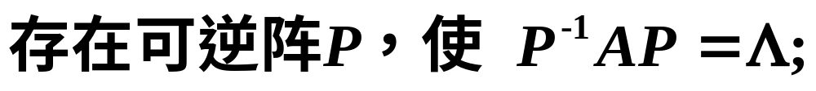

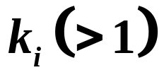
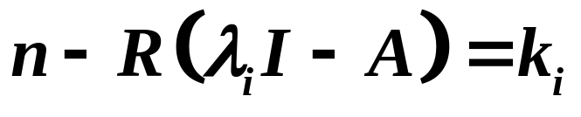
回顾
设A是n阶矩阵, 则:
A可相似对角化
A有n个线性无关的特征向量
是A的
重特征值, 则
特征值的几何重数=代数重数
A有n个互异的特征值.
但若A为实对称阵,则A必可对角化！

Slide 2

5.4 实对称矩阵的相似对角化
一、共轭矩阵
二、实对称矩阵的特征值
与特征向量
三、实对称矩阵的相似对角化
返回

Slide 3
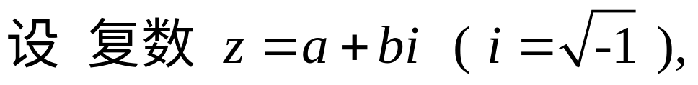


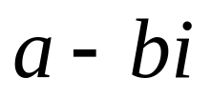

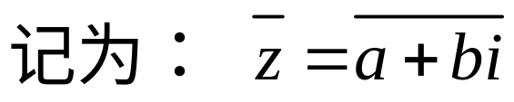
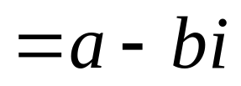
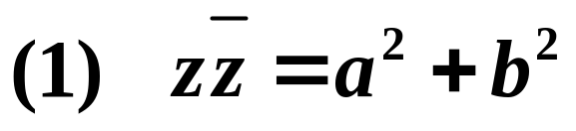
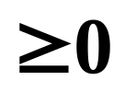
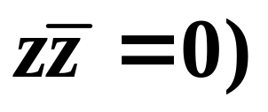
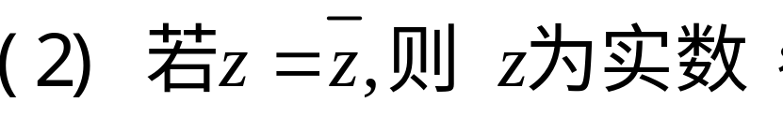
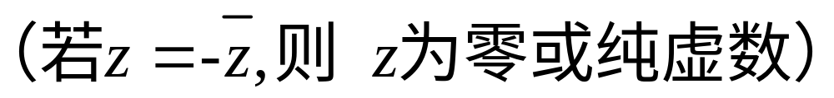
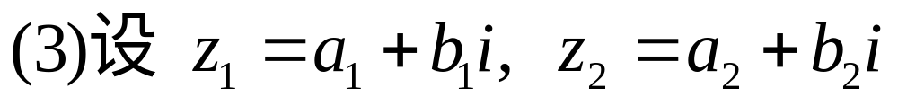
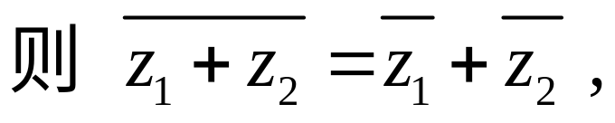
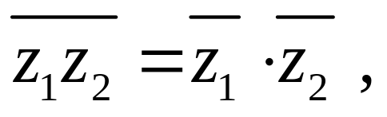
一、共轭矩阵
1、复数和共轭复数
共轭复数具有以下性质：
(当且仅当z=0时,

Slide 4
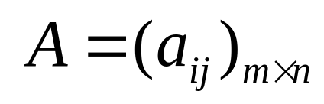
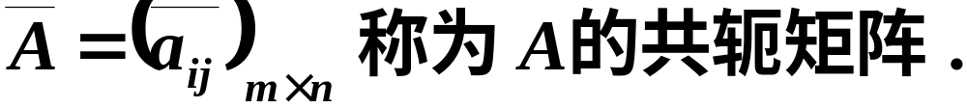
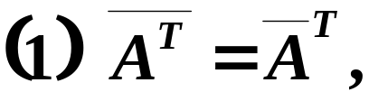


2．共轭矩阵
若 ，则
共轭矩阵具有以下性质：

Slide 5


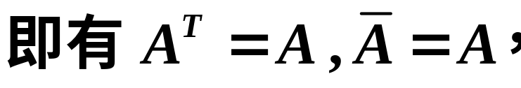

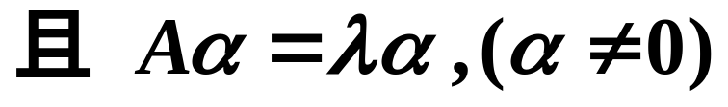
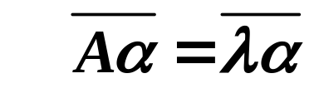
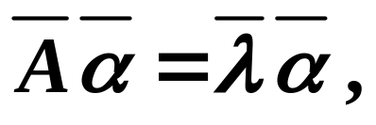
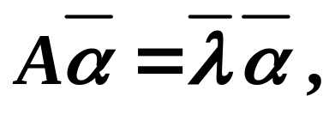
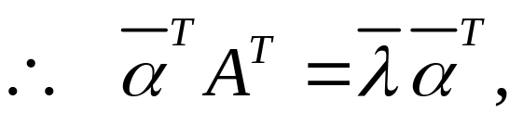
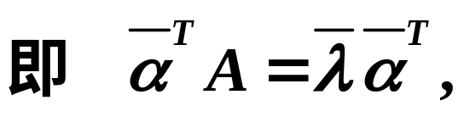
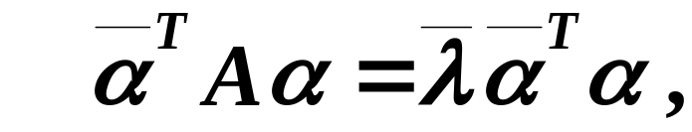
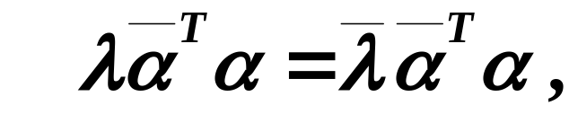
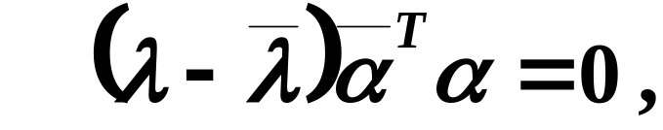
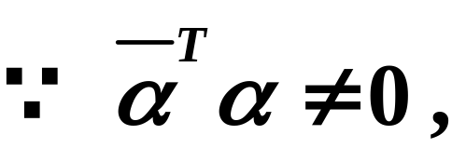
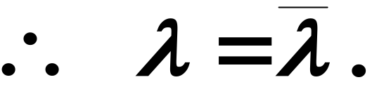
二. 实对称矩阵的特征值与特征向量 .
定理1 实对称矩阵的特征值都是实数 .
则
即
即

Slide 6
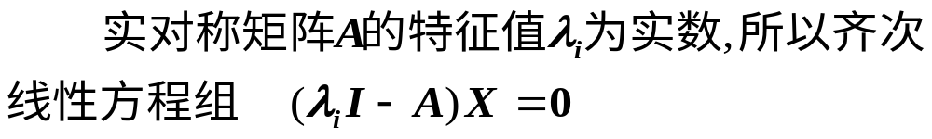


由定理1知：
注： 实反对称矩阵的特征值为0或纯虚数。
见P182,11

Slide 7
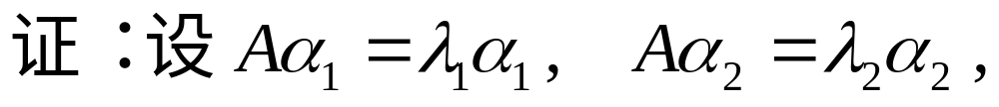
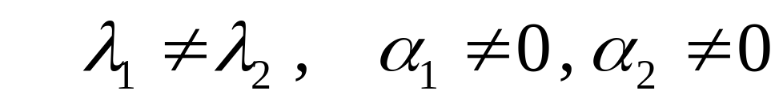
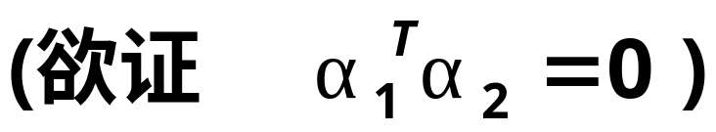
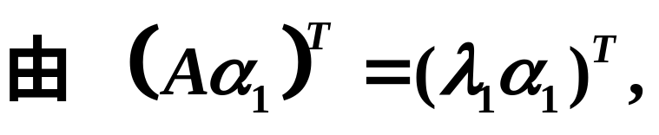
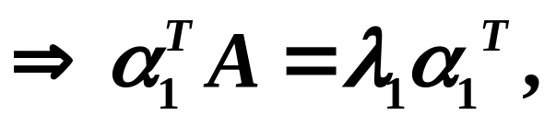
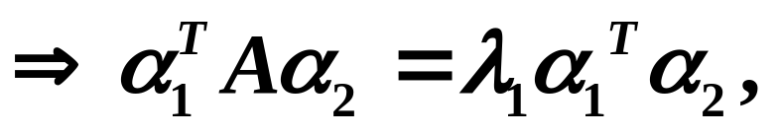
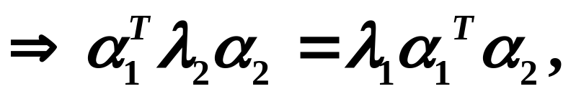
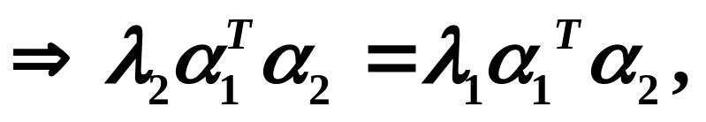
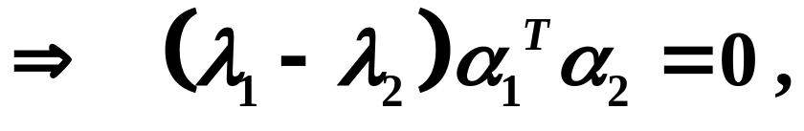

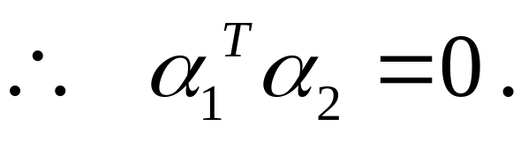
定理2
实对称矩阵不同特征值的特征向量
相互正交 .

Slide 8
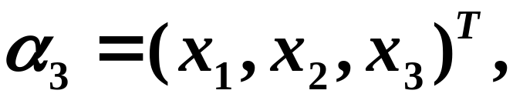

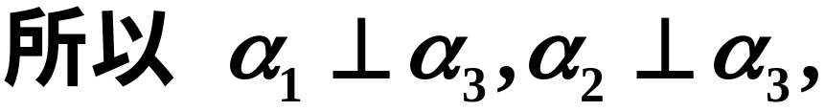
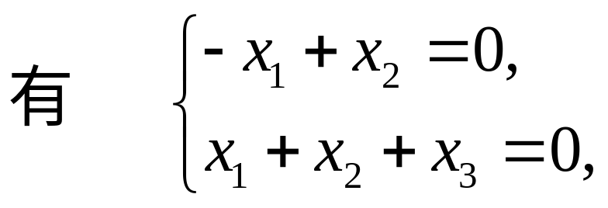

Slide 9
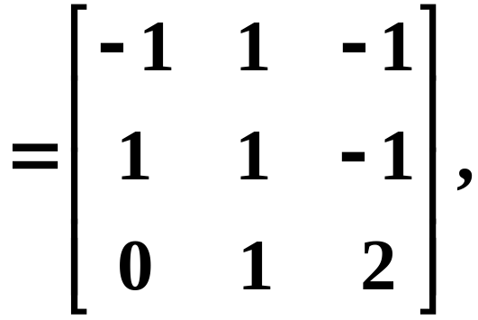

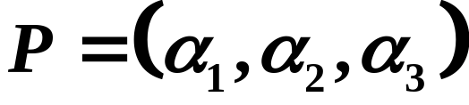
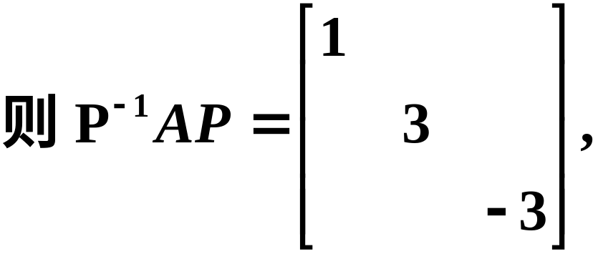
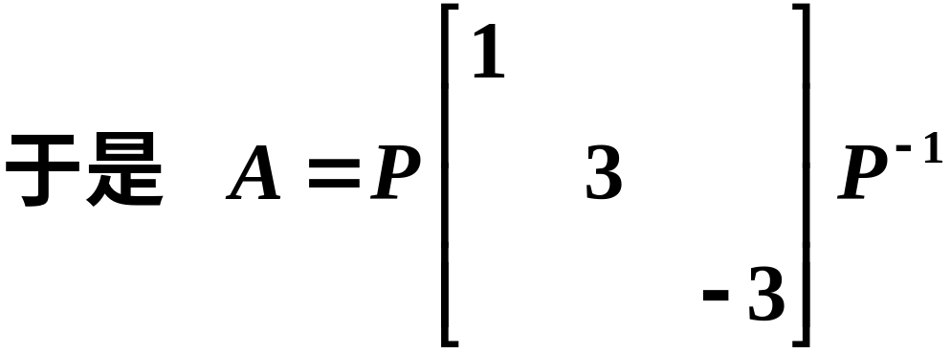
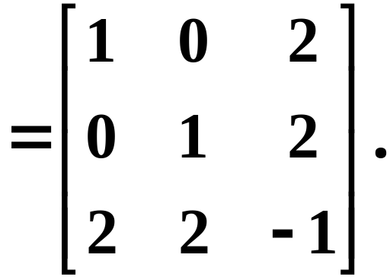

Slide 10
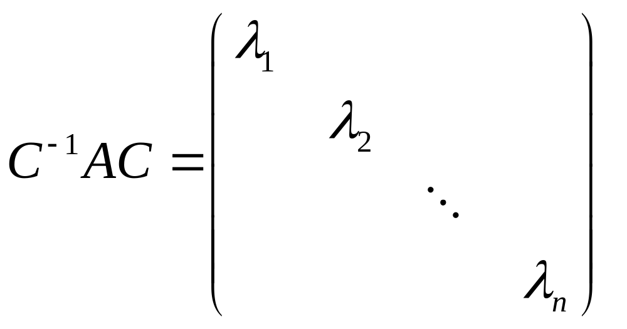


三.实对称矩阵的相似对角化 .
（证明从略）
由定理3知: 实对称阵必可对角化！
且
中的P可以取正交矩阵！

Slide 11






设A为实对称阵
(3)分别将各基础解系
正交化后再单位化，得

Slide 12





例2 设

Slide 13











即解方程
其基础解系为：

Slide 14












即解方程
其基础解系为：

Slide 15





Slide 16






例3 设A与B为实对称矩阵 ，则
A 与 B 相似
因实对称阵必可对角化。

Slide 17






例4 设三阶实对称矩阵 A的各行元素之和均为3,
(2006考研一)

Slide 18












Slide 19











Slide 20

小结:
n阶矩阵A | n 阶实对称矩阵 A
1.特征根不一定是实数 | 特征根都是实数
2.不同特征根的特征向量 线性无关 | 不同特征根的特征向量是正交的。
3.不一定都能相似对角化，只有当线性无关的特征向量个数等于n 时,才能相似对角化。 | 一定能相似对角化.且存在正交阵C, 使
4.线性无关的特征向量 个数不超过n | 两两正交的特征向量个数恰等于n

Slide 21
第五章 特征值与特征向量
特征值与特征向量
方阵
相似对角化

Slide 22

特征值的性质：
2 相似矩阵有相同的特征值 .
特别地：
设A与B为实对称矩阵 ，则
A 与 B 相似

Slide 23










3. 设n阶方阵A满足：
则
（1）A^{T}的特征值为（ ）；
（2）kA的特征值为（ ）；
特征向量为
（3）A^{k}的特征值为（ ）；
（4）A可逆时，A⁻¹的特征值为（ ）；
（5）A可逆时，A*的特征值为（ ）；
（6）设
则f(A)的特征值为（ ）

Slide 24


特征向量的性质：
1
2 矩阵 A 不同特征值对应的特征向量线性无关 .
4
5
实对称矩阵不同特征值的特征向量
相互正交 .

Slide 25
方阵的相似对角化：
设A是n阶矩阵, 则:
A可相似对角化
A有n个线性无关的特征向量
是A的
重特征值, 则
特征值的几何重数=代数重数
A有n个互异的特征值.
但若A为实对称阵,则A必可对角化！

Slide 26
实对称矩阵的特殊性:
n阶矩阵A | n 阶实对称矩阵 A
1.特征根不一定是实数 | 特征根都是实数
2.不同特征根的特征向量 线性无关 | 不同特征根的特征向量是正交的。
3.不一定都能相似对角化，只有当线性无关的特征向量个数等于n 时,才能相似对角化。 | 一定能相似对角化.且存在正交阵C, 使
4.线性无关的特征向量 个数不超过n | 必有n个两两正交的特征向量

Slide 27
填空题：
设λ₁，λ₂是3阶实对称矩阵A的两个不同的特征值，
α₁=(2,2,3)^{T}， α₂=(3,3,a)^{T}依次是A的属于λ₁, λ₂的特征向量，
-4
则 a = ——

Slide 28
（清华大学“线性代数”期末考题）
思考题：
若A可逆且可对角化，则A*是否可对角化？
说明理由。

Slide 29
思考题：
已知A是三阶方阵，其特征值分别为1，-2，3，
-5
则A的行列式中元素的代数余子式A₁₁+A₂₂+A₃₃=（ ）
（清华大学“线性代数”期末考题）

Slide 30


思考题：
（2002年数学竞赛题）

Slide 32









1.设 A 是 3 阶矩阵且 I + A , 3I－A ,I－3A 均不可逆. .
思考题:
又

Slide 33


思考题：
设n阶方阵A满足：
则
（1）P⁻¹AP的特征值为（ ）；
（2）P⁻¹AP的对应于 的特征向量为（ ）；

Slide 34



（P182,13）
：设3阶矩阵A与3维向量X使X，AX，A²X线性无关，
且 A³X=3AX-2A²X，
（1）记P=（X，AX，A²X），求三阶矩阵B，使A=PBP⁻¹；
（2）求det(A+I)；
（2001年考研题一）
解： （1）设
则由 AP=PB 得，
且 A³X=3AX-2A²X，
（用观察法可得B）

Slide 35






另解：
即
将A³X=3AX-2A²X，代入（3）得
由于X，AX，A²X线性无关，由(1), (2), (4) 得

Slide 36







（见P183. 18）
18、某生产线每年一月份进行熟练工与非熟练工的
人数统计，然后将1/6熟练工支援其它部门，其缺额
由招收新的非熟练工补充。新老非熟练工经培训及
年终考核有2/5成为熟练工。设第n 年一月份统计的
熟练工和非熟练工所占百分比分别为x_{n},y_{n},记为
（1）求 与 的关系，并写成矩阵形式。
解：

Slide 37







Slide 38










例4 设 A 是奇数阶正交矩阵且 detA=1 .
证明 ： 1 是 A 的特征值 .
（P172，11）
证明：

Slide 39



填空题：
1、设α，β是4阶正交矩阵A的前两列，
0
则内积（ α，β）= ——
2、设
为正交矩阵，
则 a = ——, b= ——,
c= ——,

Slide 41













Slide 42







Slide 43







例2：
(2005年数学竞赛题10分)
……………..

Slide 44












例2:
(2006年数学竞赛题10分)
……………..

Slide 45
思考题：
若A可逆且可对角化，则A*是否可对角化？
说明理由。
（清华大学“线性代数”期末考题）

Slide 47



单元检测题二：
六：已知非齐次线性方程组
有三个线性无关的解。
（1）证明方程组系数矩阵A的秩R(A)=2
（2）求 a, b 的值及方程组的通解。

Slide 48






复习题五
（其证明见P196定理1）
11、若实矩阵A满足A^{T}=-A，则称A为反对称实矩阵。
证明：反对称实矩阵的特征值为0或纯虚数。
证明：
设λ为A的特征值，α为对应的特征向量，
即A α =λ α
（A α）^{T} =（λ α）^{T}
α^{T}A^{T} =λ α^{T}
- α^{T}A =λ α^{T}
- α^{T}A =λ α^{T}
（取矩阵的共轭）

Slide 49







例2 求 a , b 的值与正交矩阵 C , 使
此例可不讲
解：
故A与Λ的特征值相同，为：

Slide 50







Slide 51






Slide 52





例3 （P₁₈₄ 、3） 设 3 阶实对称矩阵 A 的特征值
是 1, 2, 3,
A 对应于特征值 1, 2 的特征向量分别是 ：
由
知A对应于3的特征向量可取为：

Slide 53





（2）

Slide 54



证明：A与对角矩阵相似。
证：
A的特征多项式
：
为一元二次多项式.
其判别式为
故
有两个不同的单实根，即A有两个不同的单特征根。
故A与对角阵相似。

Slide 55
思考题
（1） 实对称矩阵是否只能用正交矩阵才可以化为对角矩阵?
（2） 将实对称矩阵化为对角矩阵所用的可逆矩阵是否一定是正交矩阵.
（3） 与实对称矩阵相似的矩阵是否也是实对称矩阵

Slide 56
矩阵A是否可以相似对角化:
取决于它的特征根及特征向量.因此相似
对角化问题涉及特征多项式, 方程组的
解及矩阵的秩等多个知识点，
若A为实对称阵，还需考虑特征向量的正交
性及正交矩阵等问题。

Slide 57

求： a , b
解：
故A与Λ的特征值相同，为：

Slide 58
线性代数答疑时间地点
星期一 晚 立人楼B104
星期二晚 立人楼B119
星期三晚 立人楼B119
星期四晚 立人楼B119

Slide 59

思考题：
1. 设A为三阶实矩阵，且有3个互相正交的实特征向量，
问: A是实对称阵吗?为什么?
（2002年数学竞赛题）

